Slide 1
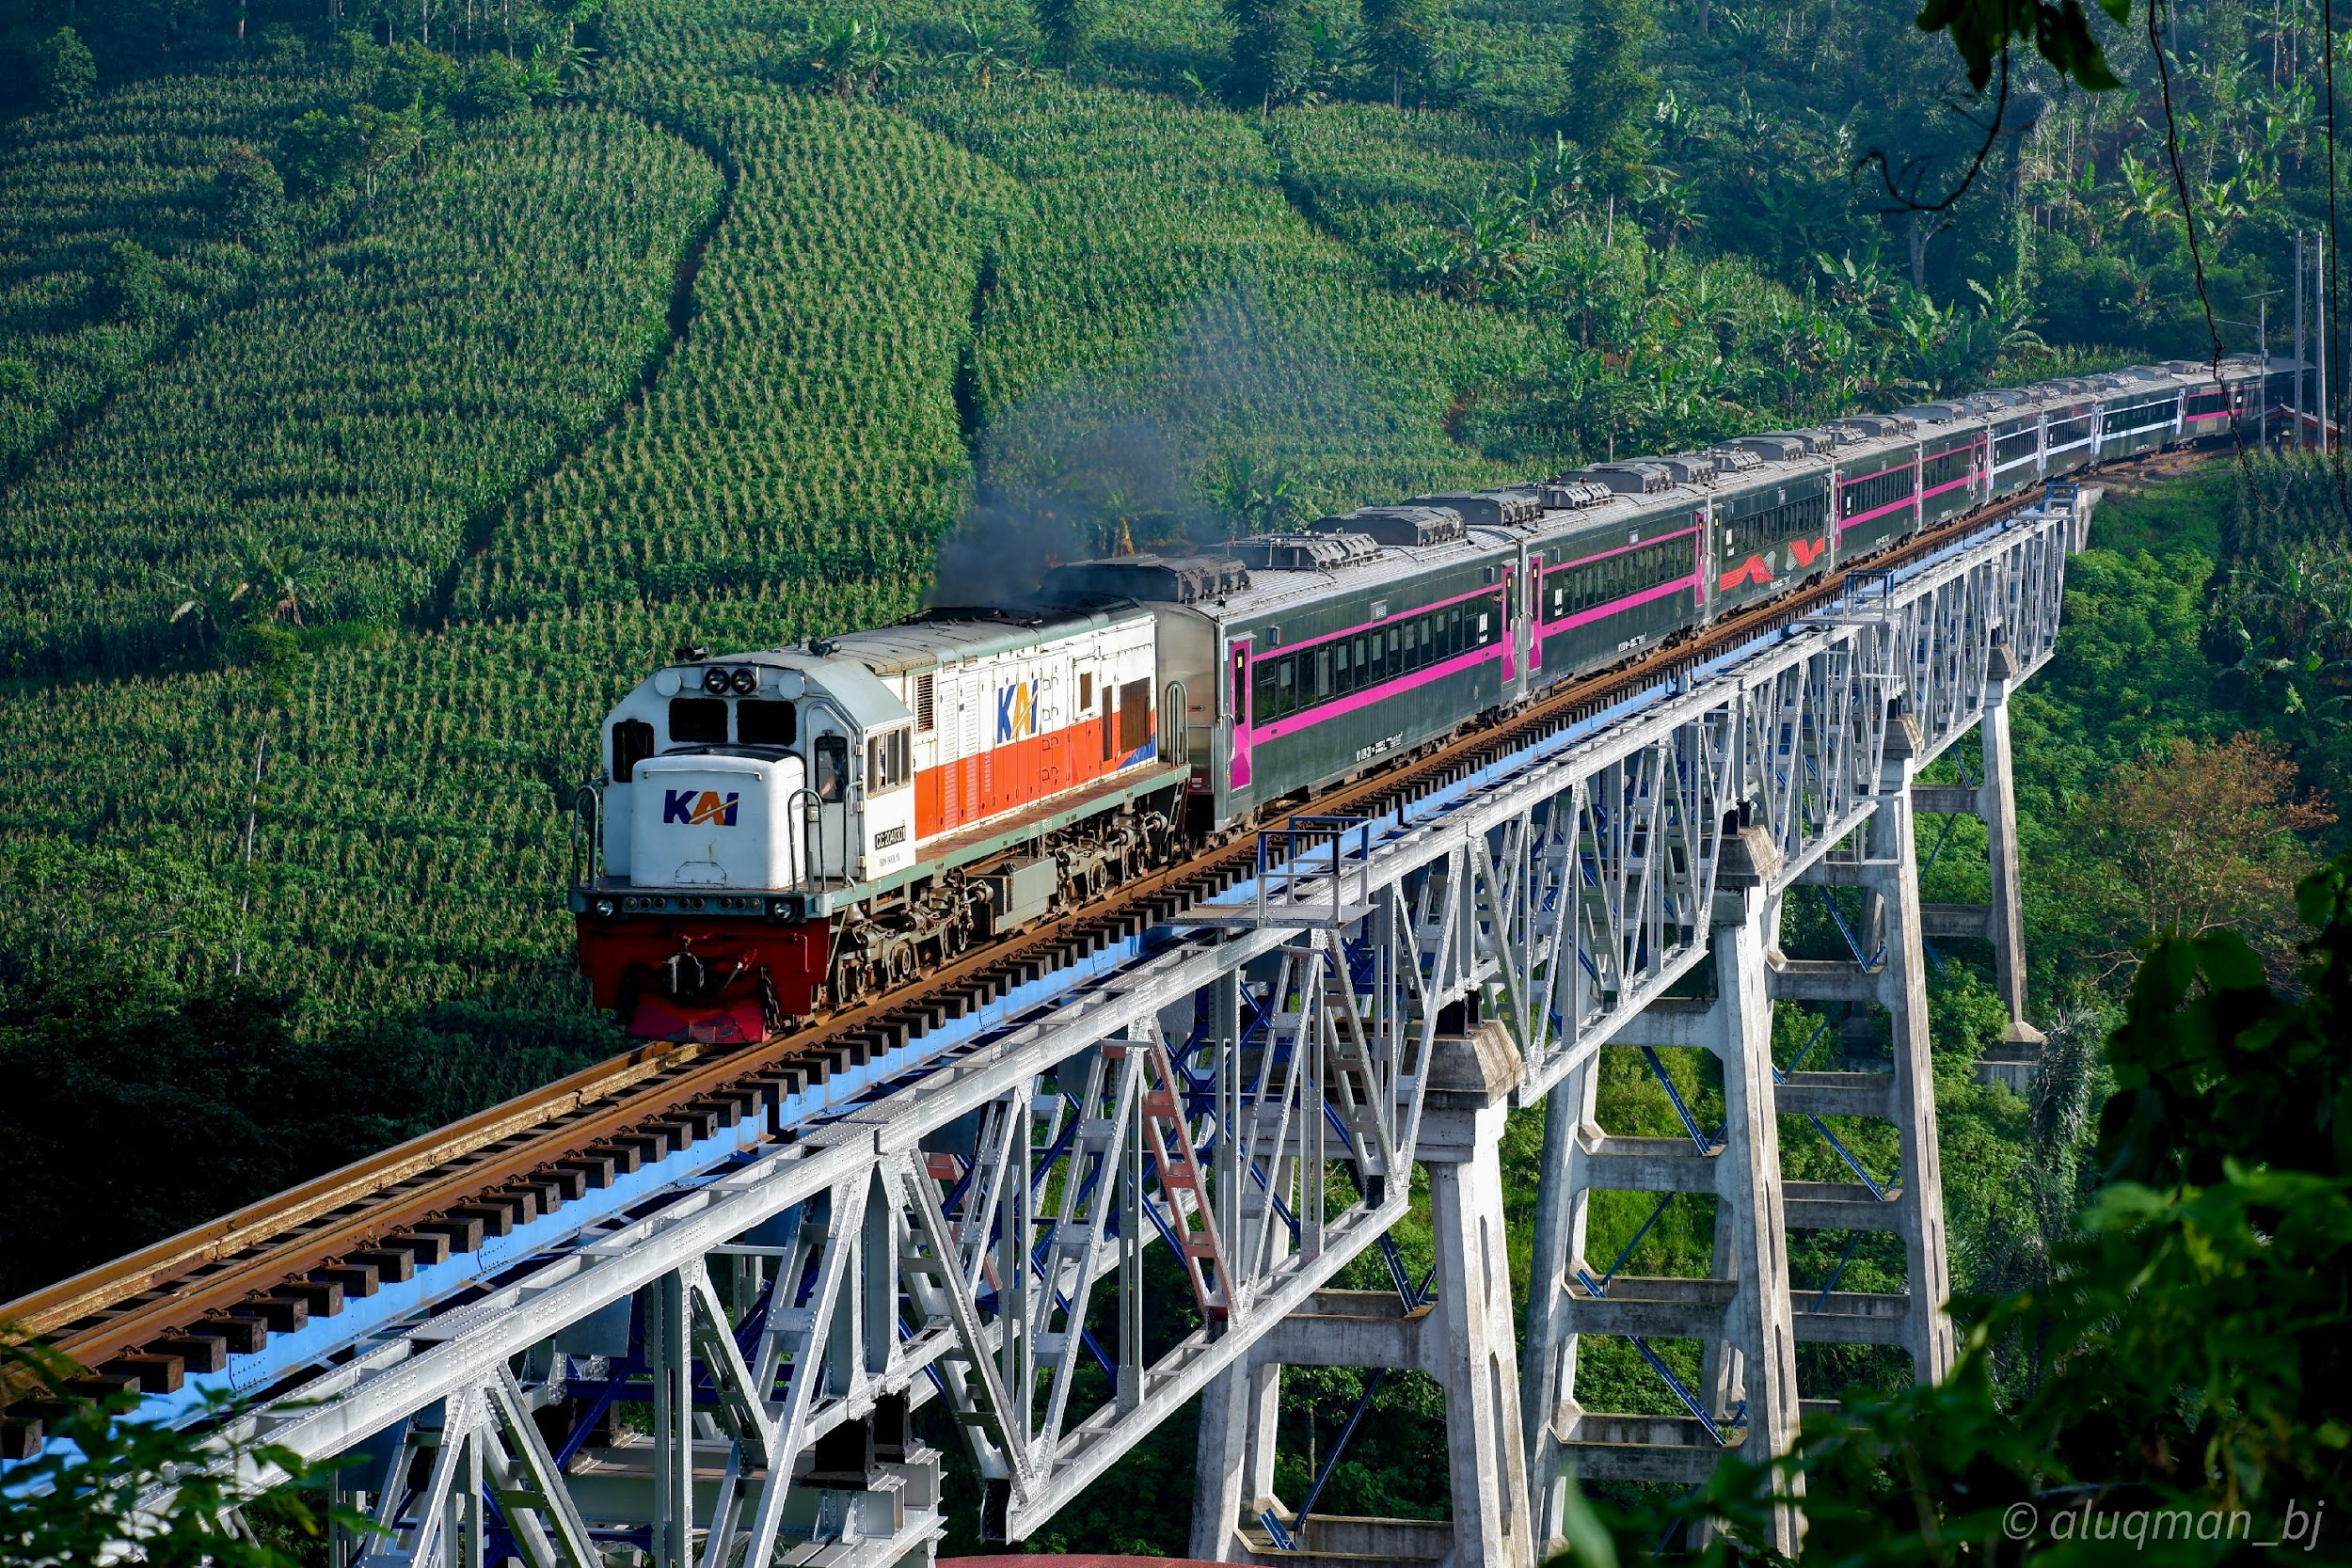



Laporan Safety Talk
{{UPT}}
{{DAOP}}
Periode {{BULAN_TAHUN}}
PT. Kereta Api Indonesia (Persero)

Slide 2


1
Pembahasan IBPR dan Safety Talk

Slide 3
Hari, Tanggal
Peserta :
Uraian Materi :
1. Potensi Bahaya
2. Cara Pengendalian

Slide 4
2
Laporan Pengawasan CCTV

Slide 5

Laporan Pengawasan CCTV
No | Hari / Tanggal Pengawasan | Obyek Pengawasan | Pengawasan kepada (Nama / Nipp) | Hasil Pengawasan | Tindak lanjut | Dokumentasi
1 | {{1.Hari_Tanggal}} | Ruang PPKA | {{1.Nama/_Nipp}} | {{1.Hasil_Pengawasan}} | {{1.TL}}
2 | {{2.Hari_Tanggal}} | Ruang PPKA | {{2.Nama/_Nipp}} | {{2.Hasil_Pengawasan}} | {{2.TL}}
3 | {{3.Hari_Tanggal}} | Ruang PPKA | {{3.Nama/_Nipp}} | {{3.Hasil_Pengawasan}} | {{3.TL}}
4 | {{4.Hari_Tanggal}} | Ruang PPKA | {{4.Nama/_Nipp}} | {{4.Hasil_Pengawasan}} | {{4.TL}}
{{Foto_CCTV.1}}
{{Foto_CCTV.2}}
{{Foto_CCTV.3}}
{{Foto_CCTV.4}}

Slide 6
HASIL EVALUASI PENGAWASAN KS
(MELALUI CCTV)
{{Hasil_Evaluasi}}
PPKA Tertib dalam Melakukan Tunjuk dan Sebut, Baik Tunjuk dan Sebut Jalur dan Wesel (JA-SEL) ataupun tunjuk dan sebut plat Alamat pada saat melakukan pelayanan KA Datang dan Berangkat.
Dokumentasi Evaluasi
{{Foto_evaluasi.1}}
{{Foto_evaluasi.2}}

Slide 7
3
Pengawasan Langsir

Slide 8
Pengawasan Langsir
{{Hari_Tanggal_Langsir_1}}
{{Hari_Tanggal_Langsir_2}}
{{Hari_Tanggal_Langsir_3}}
{{Foto_Langsir_1}}
{{Foto_Langsir_2}}
{{Foto_Langsir_3}}

Slide 9
Terima Kasih
Thank You

